Slide 1
CG020 Genomika
Přednáška 1
Úvod do bioinformatiky
Jan Hejátko
Funkční genomika a proteomika rostlin,
Středoevropský technologický institut (CEITEC)
a
Národní centrum pro výzkum biomolekul,
Přírodovědecká fakulta,
Masarykova univerzita, Brno
hejatko@sci.muni.cz, www.ceitec.eu

Slide 2
Osnova
Schéma předmětu
Definice
Role BIOINFORMATIKY v současném pojetí FUNKČNÍ GENOMIKY
Databáze
  Spektrum „on-line“ zdrojů
  PRIMÁRNÍ, SEKUNDÁRNÍ a STRUKTURÁLNÍ databáze
  GENOMOVÉ zdroje
Analytické nástroje
  Vyhledávání homologií
  Vyhledávání sekvenčních motivů, otevřených čtecích rámců, restrikčních míst….
  Další www genomové nástroje

Slide 3
Schéma předmětu
Kapitola 01
  Úvod do bioinformatiky
Kapitola 02
  Identifikace genů
Kapitola 03
  Přístupy reverzní genetiky
Kapitola 04
  Přístupy genetiky přímé

Slide 4
Schéma předmětu
Kapitola 05
  RNA interference a genomové editování
Kapitola 06
  Genová exprese a chemická genetika
Kapitola 07
  Protein-proteinové interakce a jejich analýza
Kapitola 08
  Současné metody sekvenování DNA

Slide 5
Schéma předmětu
Kapitola 09
  Struktura genomů
Kapitola 10
  Evoluce genomů
Kapitola 11
  Genomika a systémová biologie
Kapitola 12
  Praktické aspekty funkční genomiky
  Modelové organismy
  PCR
  Zásady navrhování primerů

Slide 6
Literatura
Literární zdroje pro kapitolu 01:
Bioinformatics and Functional Genomics, 3rd Edition, Jonathan Pevsner, Wiley-Blackwell, 2015
http://www.bioinfbook.org/php/?q=book3
Úvod do praktické bioinformatiky, Fatima Cvrčková, 2006, Academia, Praha
Plant Functional Genomics, ed. Erich Grotewold, 2003, Humana Press, Totowa, New Jersey

Slide 7
Osnova
Schéma předmětu
Definice

Slide 8
GENOMIKA-co to je?
Sensu lato (v širším pojetí) zkoumá STRUKTURU a FUNKCI genomů
Předpokladem je znalost genomu (sekvencí)- práce s databázemi
Sensu stricto (v užším pojetí) zkoumá FUNKCI jednotlivých genů - FUNKČNÍ GENOMIKA
používá zejména přístupy REVERZNÍ GENETIKY
Notes:
Genomics is a science discipline that is interested in the analysis of genomes. Genome of each organism is a complex of all genes of the respective organism. The genes could be located in cytoplasm (prokaryots) nucleus (in most euckaryotic organisms), mitochondria or chloroplasts (in plants).
The critical prerequisite of genomics is the knowledge of gene sequences.
Functional genomics is interested in function of individual genes.

Slide 9
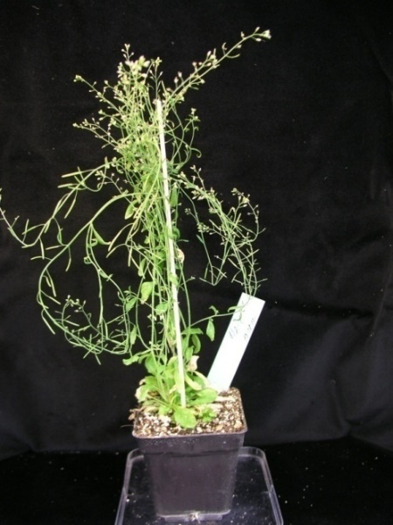
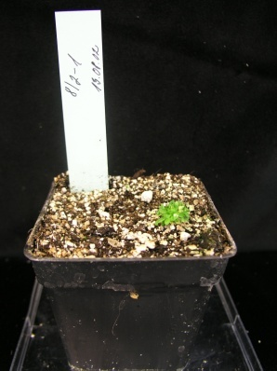
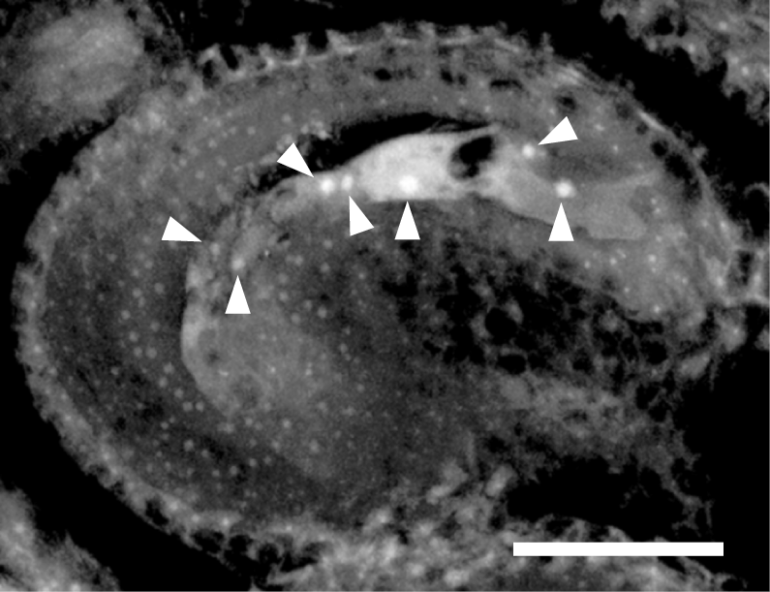
GENOMIKA-co to je?
role BIOINFORMATIKY ve FUNKČNÍ GENOMICE
Přístupy „klasické“ genetiky
„Reverzně genetický“ přístup
5‘TTATATATATATATTAAAAAATAAAATAAAAGAACAAAAAAGAAAATAAAATA….3‘
BIOINFORMATIKA
inzerční mutageneze
FUNKČNÍ GENOMIKA
3 : 1
?
Notes:
With the knowledge of gene sequences (or the knowledge of the gene files in the individual organisms, i.e. the knowledge of genomes), Reverse Genetics appears that allows study their function.
In comparison to ”classical” or Forward Genetics, starting with the phenotype, the reverse genetics starts with the sequence identified as a gene in the sequenced genome. The gene identification using approaches of Bioinformatics will be described later (see Lesson 02).
Reverse genetics uses a spectrum of approaches that will be described in the Lesson 03 that allow isolation of sequence-specific mutants and thus their phenotype analysis.
The necessity of having phenotype alterations in the forward genomics approach introduces important difference between those two approaches. Thus, the gene is no longer understood as a factor (trait) determining phenotype, but rather as a piece of DNA characterized by the unique string of nucleotides. i.e. physical DNA molecule.

Slide 10
Osnova
Schéma předmětu
Definice
Role BIOINFORMATIKY v současném pojetí FUNKČNÍ GENOMIKY

Slide 11
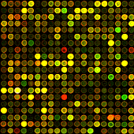
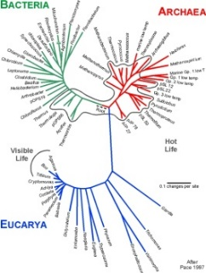
Bioinformatika
Definice bioinformatiky (podle NIH vědeckého a technologického konsorcia pro biomedicínské informace)
Výzkum, vývoj nebo aplikace výpočetních nástrojů a přístupů za účelem zvyšování rozvoje využití biologických, lékařských, dat o chování nebo zdraví, včetně těch, které umožňují taková data získávat, ukládat, organizovat, archivovat, analyzovat nebo vizualizovat.
Notes:
NIH WORKING DEFINITION OF BIOINFORMATICS AND COMPUTATIONAL BIOLOGY
July 17, 2000
The following working definition of bioinformatics and computational biology were developed by the BISTIC Definition Committee and released on July 17, 2000. The committee was chaired by Dr. Michael Huerta of the National Institute of Mental Health and consisted of the following members:
Bioinformatics Definition Committee BISTIC Members Expert Members
Michael Huerta (Chair) Gregory Downing
Florence Haseltine Belinda Seto
Yuan Liu
Preamble
Bioinformatics and computational biology are rooted in life sciences as well as computer and information sciences and technologies. Both of these interdisciplinary approaches draw from specific disciplines such as mathematics, physics, computer science and engineering, biology, and behavioral science. Bioinformatics and computational biology each maintain close interactions with life sciences to realize their full potential. Bioinformatics applies principles of information sciences and technologies to make the vast, diverse, and complex life sciences data more understandable and useful. Computational biology uses mathematical and computational approaches to address theoretical and experimental questions in biology. Although bioinformatics and computational biology are distinct, there is also significant overlap and activity at their interface.
Definition
The NIH Biomedical Information Science and Technology Initiative Consortium agreed on the following definitions of bioinformatics and computational biology recognizing that no definition could completely eliminate overlap with other activities or preclude variations in interpretation by different individuals and organizations.
Bioinformatics: Research, development, or application of computational tools and approaches for expanding the use of biological, medical, behavioral or health data, including those to acquire, store, organize, archive, analyze, or visualize such data.
Computational Biology: The development and application of data-analytical and theoretical methods, mathematical modeling and computational simulation techniques to the study of biological, behavioral, and social systems.

Slide 12
What is Bioinformatics?
Interface of biology and computers
Analysis of proteins, genes and genomes using computer algorithms and computer databases
Genomics is the analysis of genomes. The tools of bioinformatics are used to make sense of the billions of base pairs of DNA that are sequenced by genomics projects.
J. Pevsner, http://www.bioinfbook.org/index.php

Slide 13
Bioinformatika
Bioinformatika ve funkční genomice
  Zpracování a analýza sekvenačních dat
    Identifikace referenčních sekvencí
    Identifikace genů
    Identifikace homologů, ortologů a paralogů
    Korelační analýzy mezi genomy a fenotypy (včetně člověka)
  Zpracování a analýza transkripčních dat
    Transkripční profilování pomocí DNA čipů nebo next-gen sekvenování
  Vyhodnocování experimentálních dat a predikce nových regulací v přístupech systémové biologie
    Matematické modelování genových regulačních sítí

Slide 14
Osnova
Schéma předmětu
Definice
Role BIOINFORMATIKY v současném pojetí FUNKČNÍ GENOMIKY
Databáze
  Spektrum „on-line“ zdrojů

Slide 15
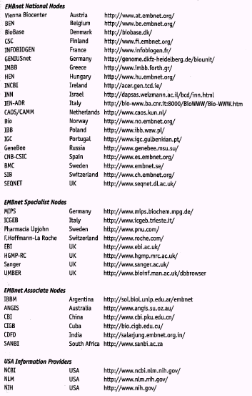
Spektrum on-line zdrojů
Notes:
There are many of on-line resources that could be used.

Slide 16
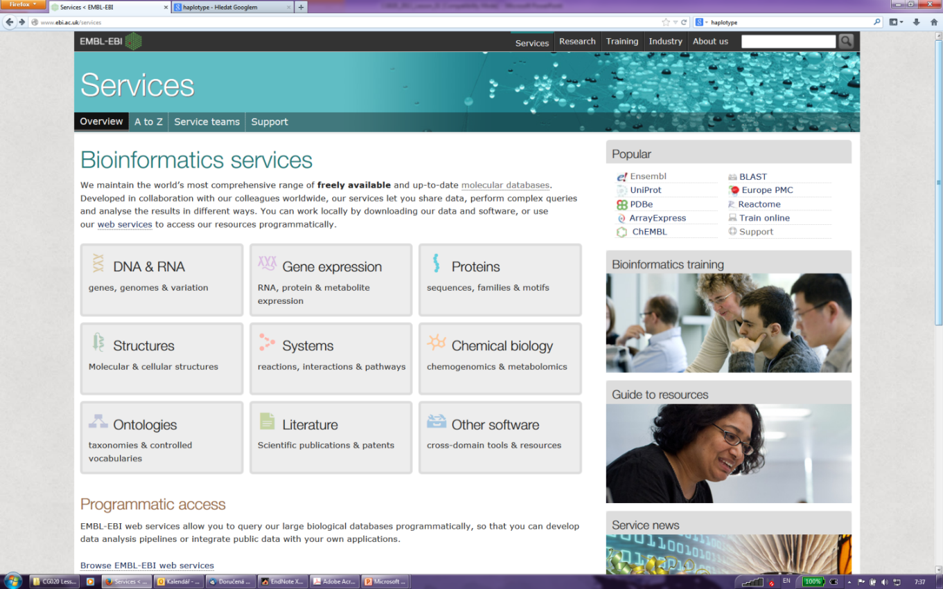
Spektrum on-line zdrojů
EBI http://www.ebi.ac.uk/services
Notes:
Nowadays, the resources are interconnected and could be accessed via dedicated web pages. Among the best and mostluy used www resources integrating plenty of database resources belong www portal of European Bioinformatics Institute (EBI) in Europe (Germany) and National Center of Biotechnology Information (NCBI) in the USA (

Slide 17
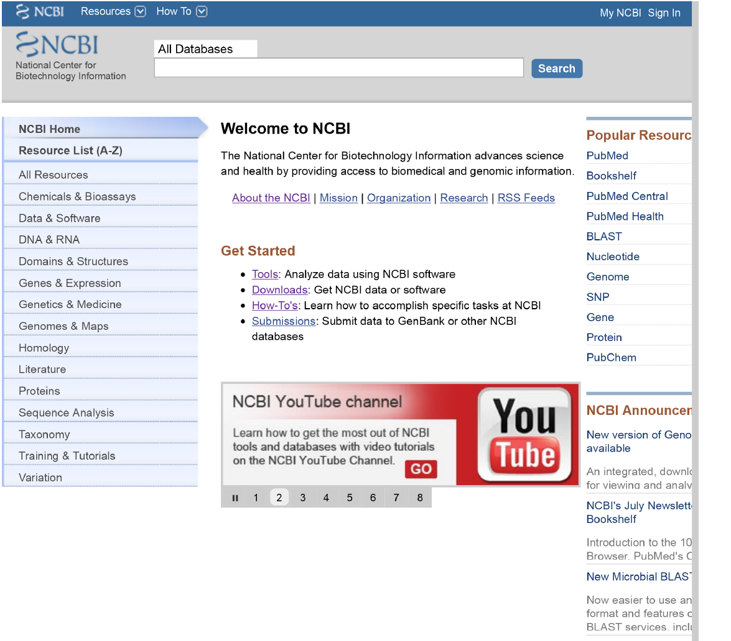
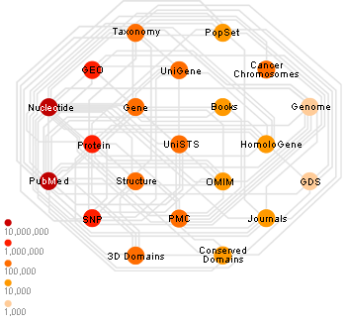
Spektrum on-line zdrojů
NCBI http://www.ncbi.nlm.nih.gov/
Notes:
Nowadays, the resources are interconnected and could be accessed via dedicated web pages.

Slide 18
Osnova
Schéma předmětu
Definice
Role BIOINFORMATIKY v současném pojetí FUNKČNÍ GENOMIKY
Databáze
  Spektrum „on-line“ zdrojů
  PRIMÁRNÍ, SEKUNDÁRNÍ a STRUKTURÁLNÍ databáze

Slide 19
Primární databáze
zahrnují soubory primárních dat – sekvencí DNA a proteinů
Sekvence v databázích tzv. „Velké trojky“:
EMBL
  http://www.ebi.ac.uk/embl/
GenBank,
  https://www.ncbi.nlm.nih.gov/
DDBJ,
  http://www.ddbj.nig.ac.jp
denně vzájemná výměna a zálohování dat
velká datová náročnost (kapacita i software)

Slide 20
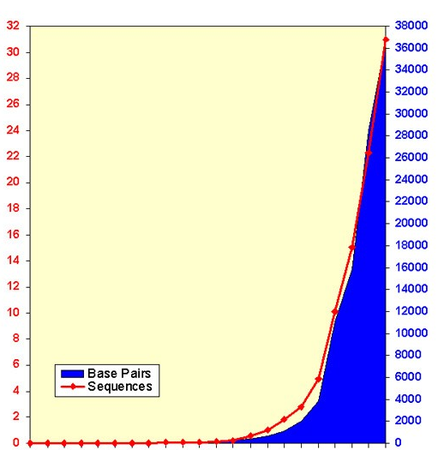
Growth of GenBank
Sequences (millions)
Base pairs of DNA (millions)
1982
1986
1990
1994
1998
2002
J. Pevsner, http://www.bioinfbook.org/index.php
Year

Slide 21
Growth of GenBank + Whole Genome Shotgun
(1982-November 2008): we reached 0.2 terabases
200
180
160
140
120
Base pairs of DNA in GenBank (billions)
Base pairs in GenBank + WGS (billions)
Number of sequences
in GenBank (millions)
100
80
60
40
20
0
1982
1992
2002
2008
J. Pevsner, http://www.bioinfbook.org/index.php

Slide 22
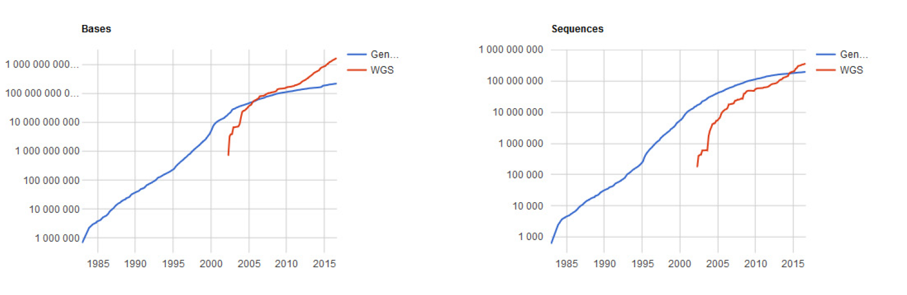
Growth of GenBank
Aug 2016
Prosinec 1982 680 338 bp, 606 sekvencí
Duben 2002 19 x 10⁹ bp, 17 x 10⁶ sekvencí + WGS 692 x 10⁶ bp, 172 768 sekvencí
Srpen 2016 218 x 10⁹ bp, 196 x 10⁶ sekvencí + WGS 1,6 10¹² bp, 360 x 10⁶ sekvencí

Slide 23
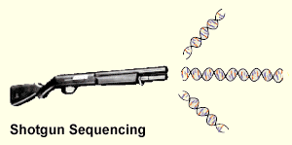
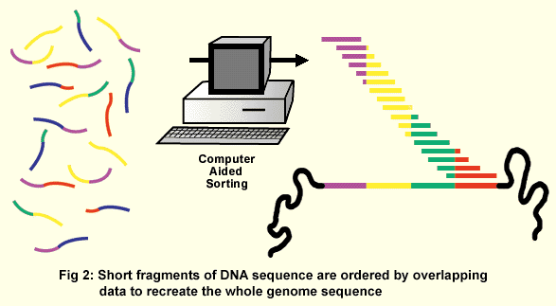
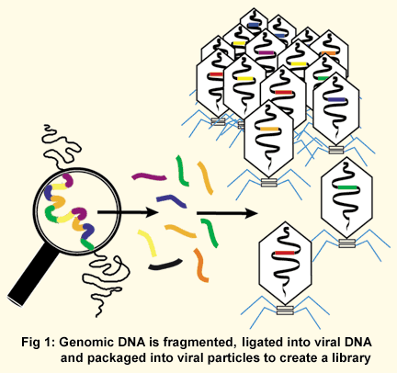
WGS
Interactive concepts in biochemistry, Rodney Boyer, Wiley, 2002, http://www.wiley.com//college/boyer/0470003790/
Notes:
Shotgun sequencing allows a scientist to rapidly determine the sequence of very long stretches of DNA. The key to this process is fragmenting of the genome into smaller pieces that are then sequenced side by side, rather than trying to read the entire genome in order from beginning to end. The genomic DNA is usually first divided into its individual chromosomes. Each chromosome is then randomly broken into small strands of hundreds to several thousand base pairs, usually accomplished by mechanical shearing of the purified genetic material. Each of the short DNA pieces is then inserted into a DNA vector (a viral genome), resulting in a viral particle containing "cloned" genomic DNA (Fig. 1).
The collection of all the viral particles with all the different genomic DNA pieces is referred to as a library. Just as a library consists of a set of books that together make up all of human knowledge, a genomic library consists of a set of DNA pieces that together make up the entire genome sequence. Placing the genomic DNA within the viral genome allows bacteria infected with the virus to faithfully replicate the genomic DNA pieces. Additionally, since a little bit of known sequence is needed to start the sequencing reaction, the reaction can be primed off the known flanking viral DNA.
In order to read all the nucleotides of one organism, millions of individual clones are sequenced. The data is sorted by computer, which compares the sequences of all the small DNA pieces at once (in a "shotgun" approach) and places them in order by virtue of their overlapping sequences to generate the full-length sequence of the genome (Fig. 2). To statistically ensure that the whole genome sequence is acquired by this method, an amount of DNA equal to five to ten times the length of the genome must be sequenced. (Interactive concepts in biochemistry, Rodney Boyer, Wiley, 2002, http://www.wiley.com//college/boyer/0470003790/)

Slide 24
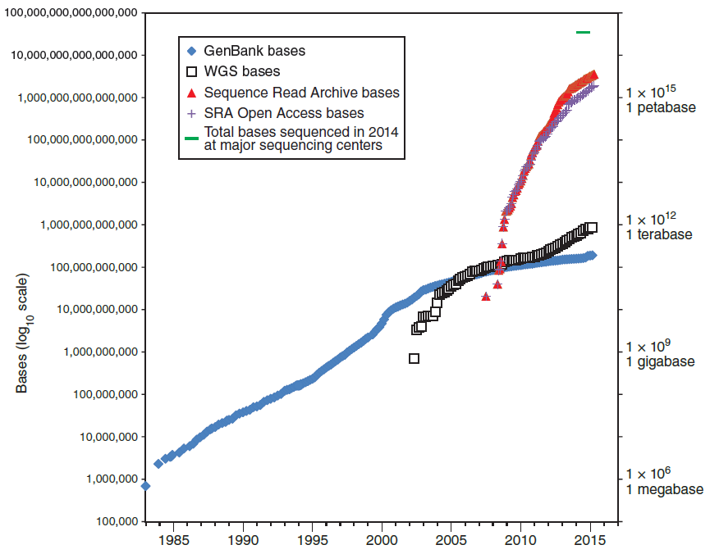
Growth of DNA Sequence in Repositories
J. Pevsner, http://www.bioinfbook.org/index.php
Year

Slide 25
Growth of DNA Sequence in Repositories
A vast amount of sequence data has been generated using next-generation sequencing.
Year

Slide 26
Growth of DNA Sequence in Repositories
Perhaps 40 petabases (corresponding to 10 mil. human genomes) of DNA were generated in calendar year 2014 at major sequencing centers.
B&FG 3e
Fig. 2-3
Page 22
Year

Slide 27
Primární databáze
zahrnují soubory primárních dat – sekvencí DNA a proteinů
Proteinové sekvence:
PIR, http://pir.georgetown.edu/
MIPS, http://www.mips.biochem.mpg.de
SWISS-PROT, http://www.expasy.org/sprot/

Slide 28
Primární databáze
Typy sekvencí v primárních databázích
Standardní nukleotidové sekvence získané kvalitním sekvencováním
ESTs (Expressed Sequence Tags)
HGTS (High Throughput Genome Sequencing)
  - neanotované „surové“ výsledky sekvenačních projektů
Referenční sekvence anotovaných genomů
TPAs (Third Party Annotation)
- sekvence anotované jinými než původními autory

Slide 29
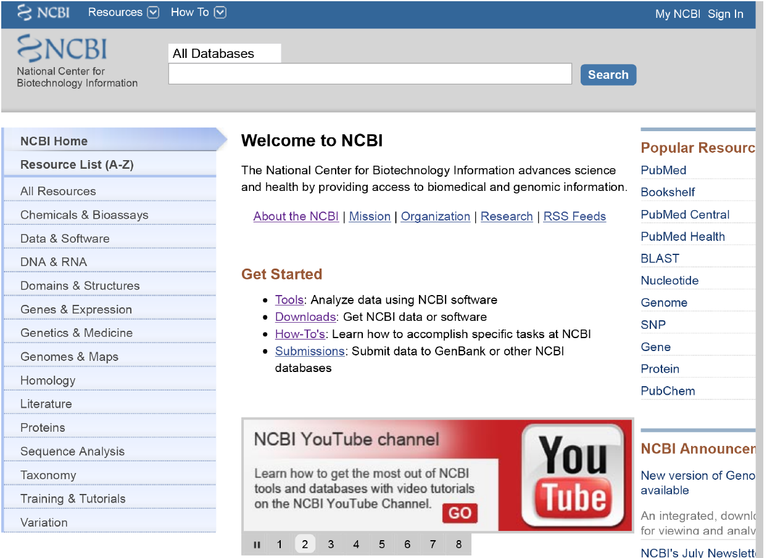
Primární databáze
GenBank (NCBI) https://www.ncbi.nlm.nih.gov/

Slide 30
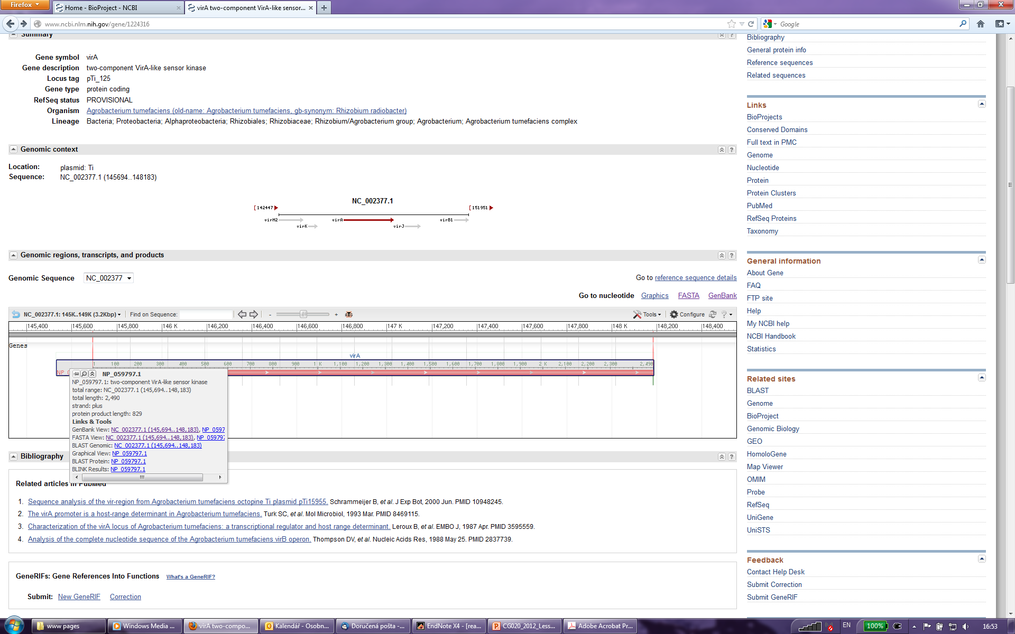
Primární databáze

Slide 31
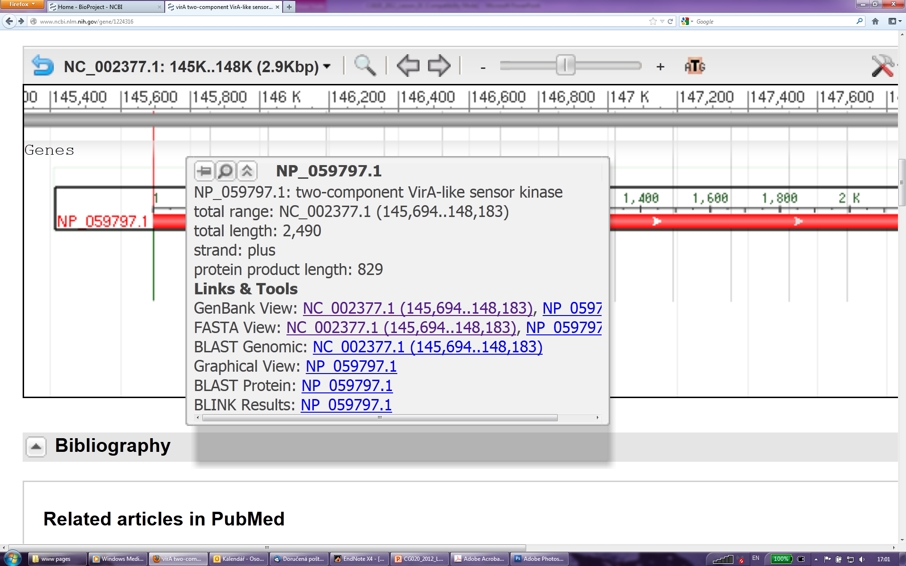
Primární databáze

Slide 32
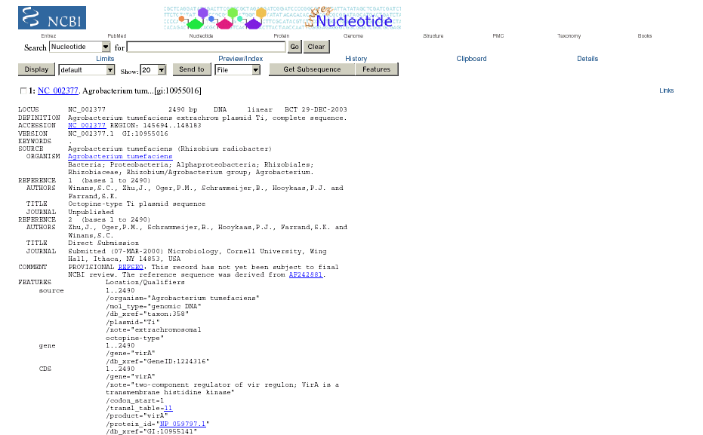
Primární databáze
Přístupový kód
GeneBank Identifier

Slide 33
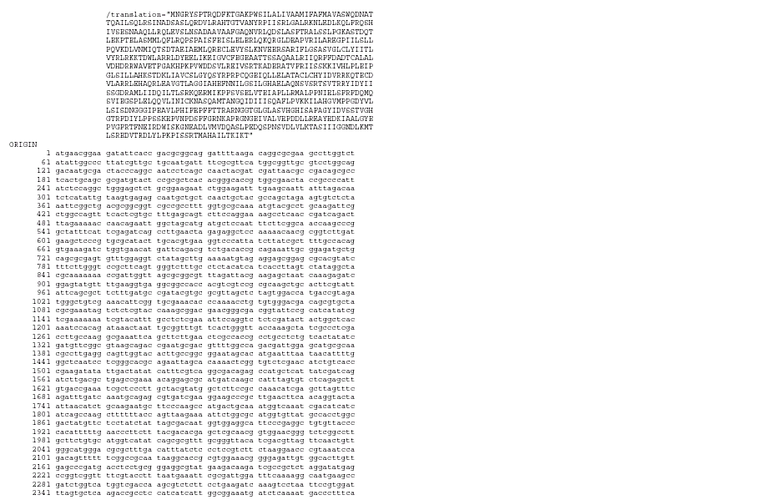
Primární databáze

Slide 34
What is an Accession Number?
An accession number is label that used to identify a sequence. It is a string of letters and/or numbers that corresponds to a molecular sequence.
Examples (all for retinol-binding protein, RBP4):
X02775 GenBank genomic DNA sequence
NT_030059 Genomic contig
Rs7079946 dbSNP (single nucleotide polymorphism)
N91759.1 An expressed sequence tag (1 of 170)
NM_006744 RefSeq DNA sequence (from a transcript)
NP_007635 RefSeq protein
AAC02945 GenBank protein
Q28369 SwissProt protein
1KT7 Protein Data Bank structure record
DNA
RNA
Protein
J. Pevsner, http://www.bioinfbook.org/index.php
Page 27

Slide 35
NCBI’s important RefSeq project: best representative sequences
RefSeq (accessible via the main page of NCBI)
provides an expertly curated accession number that
corresponds to the most stable, agreed-upon “reference”
version of a sequence.
RefSeq identifiers include the following formats:
Complete genome NC_######
Complete chromosome NC_######
Genomic contig NT_######
mRNA (DNA format) NM_###### e.g. NM_006744
Protein NP_###### e.g. NP_006735
J. Pevsner, http://www.bioinfbook.org/index.php
Page 27

Slide 36
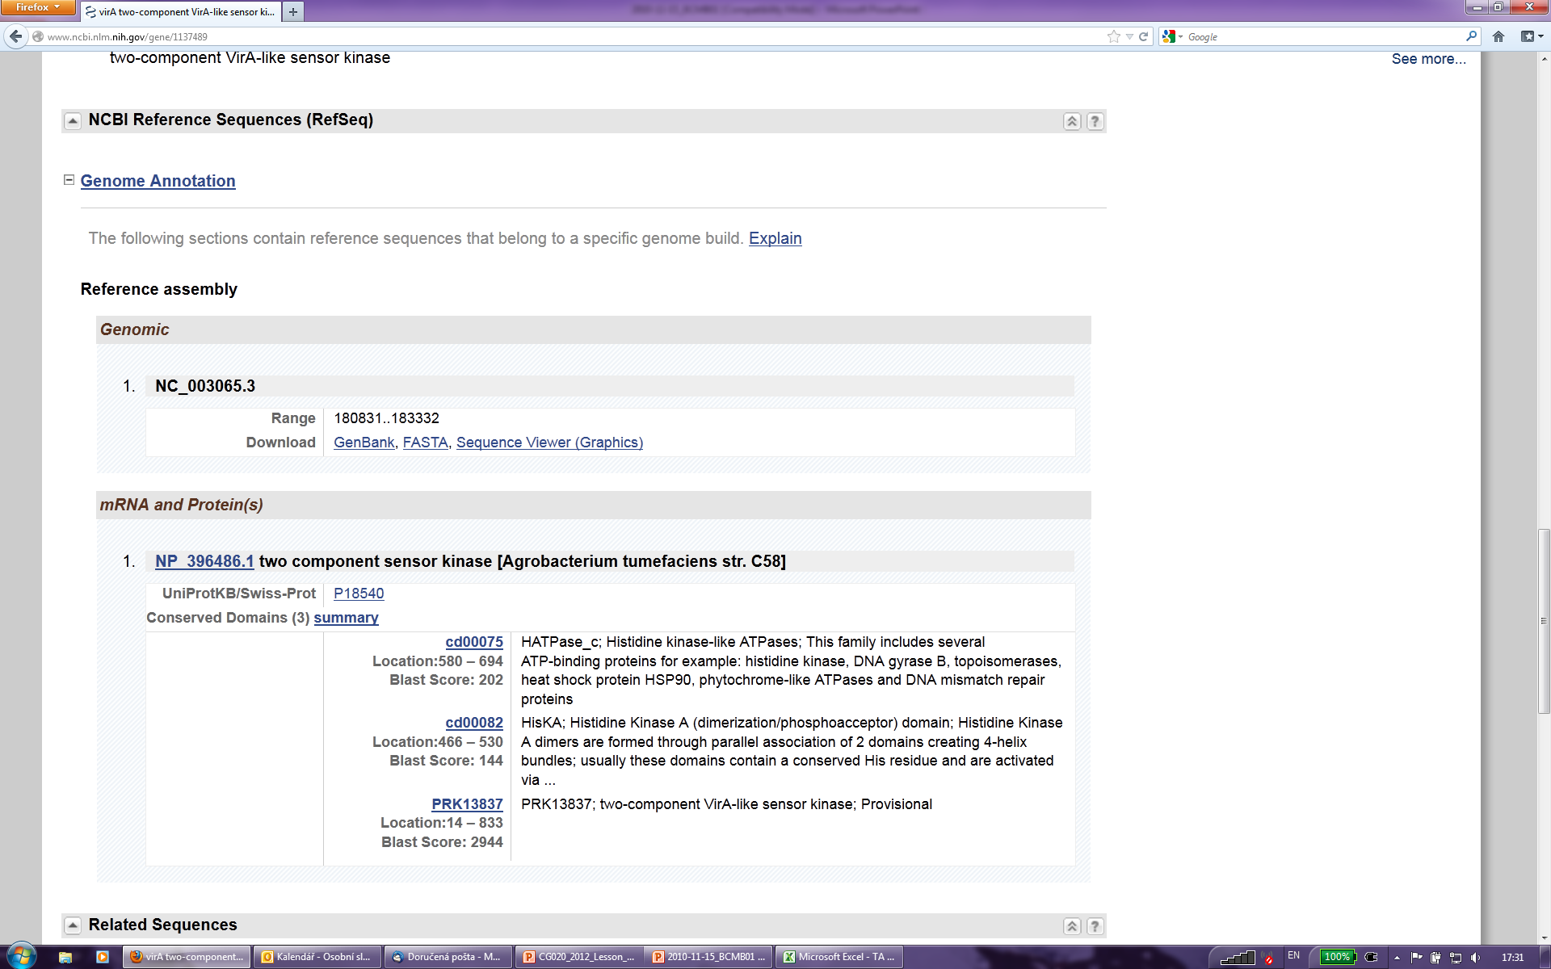
RefSeq

Slide 37
NCBI’s RefSeq project: many accession number formats for genomic, mRNA, protein sequences
Accession Molecule Method Note
AC_123456 Genomic Mixed Alternate complete genomic
AP_123456 Protein Mixed Protein products; alternate
NC_123456 Genomic Mixed Complete genomic molecules
NG_123456 Genomic Mixed Incomplete genomic regions
NM_123456 mRNA Mixed Transcript products; mRNA
NM_123456789 mRNA Mixed Transcript products; 9-digit
NP_123456 Protein Mixed Protein products;
NP_123456789 Protein Curation Protein products; 9-digit
NR_123456 RNA Mixed Non-coding transcripts
NT_123456 Genomic Automated Genomic assemblies
NW_123456 Genomic Automated Genomic assemblies
NZ_ABCD12345678 Genomic Automated Whole genome shotgun data
XM_123456 mRNA Automated Transcript products
XP_123456 Protein Automated Protein products
XR_123456 RNA Automated Transcript products
YP_123456 Protein Auto. & Curated Protein products
ZP_12345678 Protein Automated Protein products
J. Pevsner, http://www.bioinfbook.org/index.php

Slide 38
Primární databáze

Slide 39
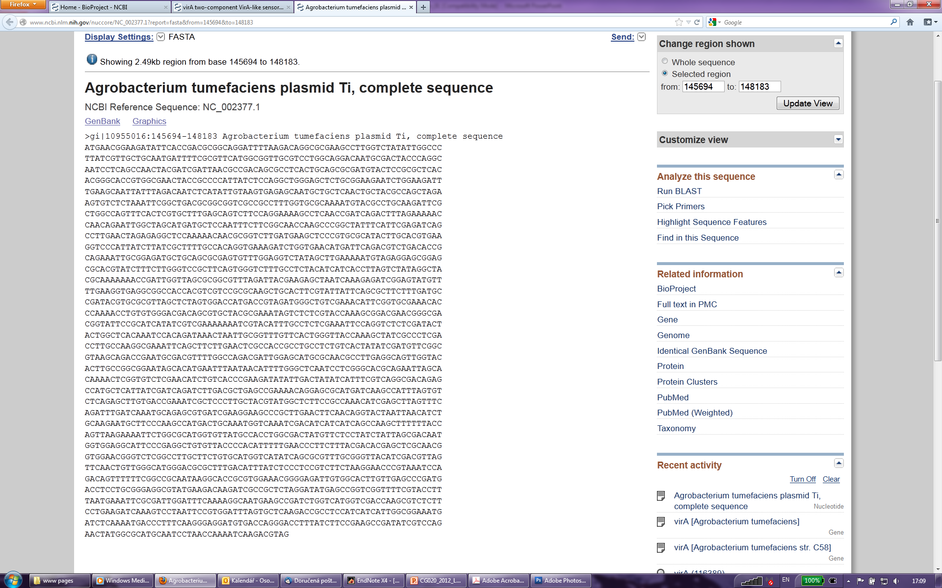
Primární databáze

Slide 40
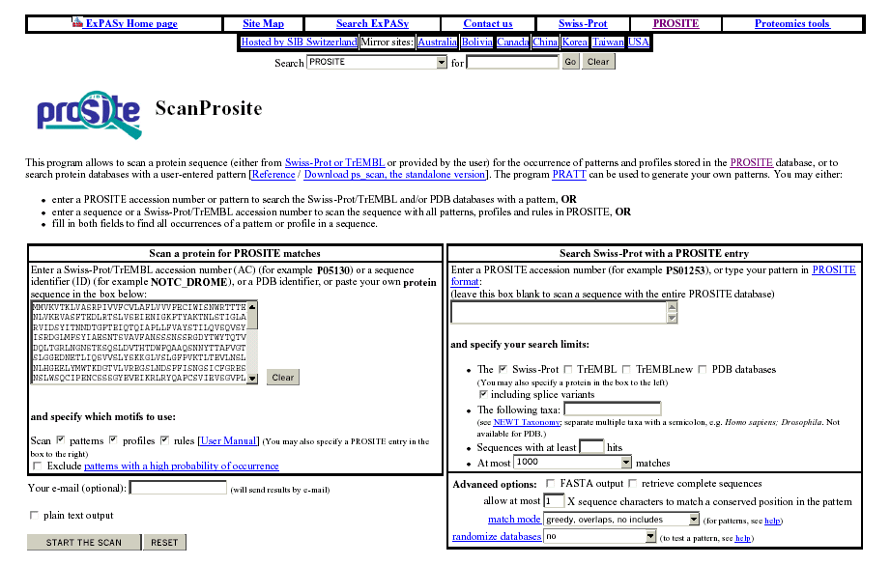
Sekundární databáze
Databáze funkčních nebo strukturních motivů získaných srovnáváním primárních dat (sekvencí)
PROSITE, http://www.expasy.org/prosite/

Slide 41
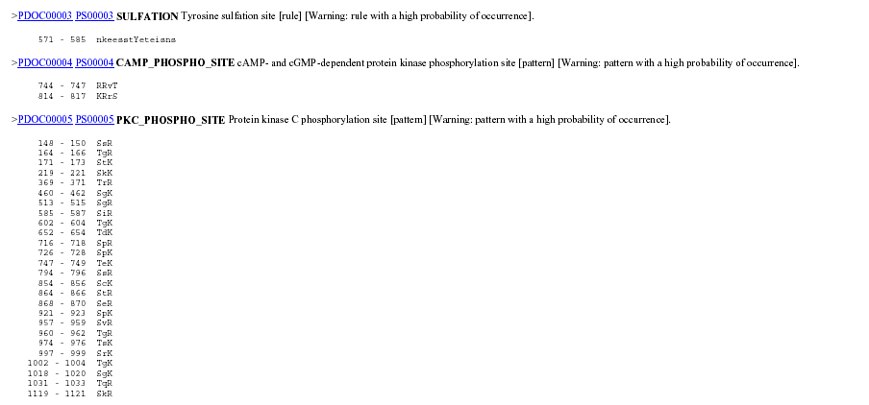
Sekundární databáze
Databáze funkčních nebo strukturních motivů získaných srovnáváním primárních dat (sekvencí)
PROSITE, http://www.expasy.org/prosite/

Slide 42
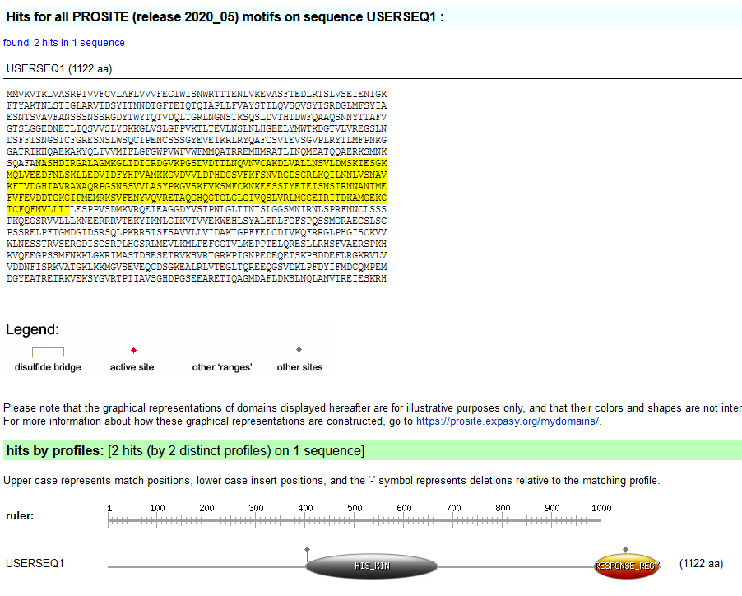
Sekundární databáze
Databáze funkčních nebo strukturních motivů získaných srovnáváním primárních dat (sekvencí)
PROSITE, http://www.expasy.org/prosite/

Slide 43
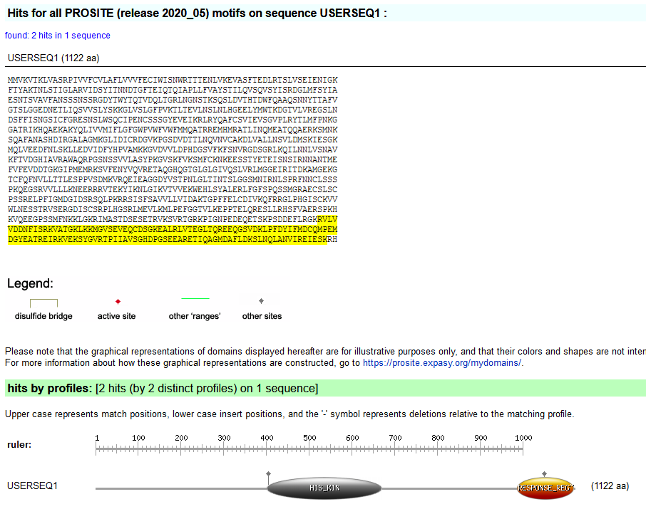
Sekundární databáze
Databáze funkčních nebo strukturních motivů získaných srovnáváním primárních dat (sekvencí)
PROSITE, http://www.expasy.org/prosite/

Slide 44
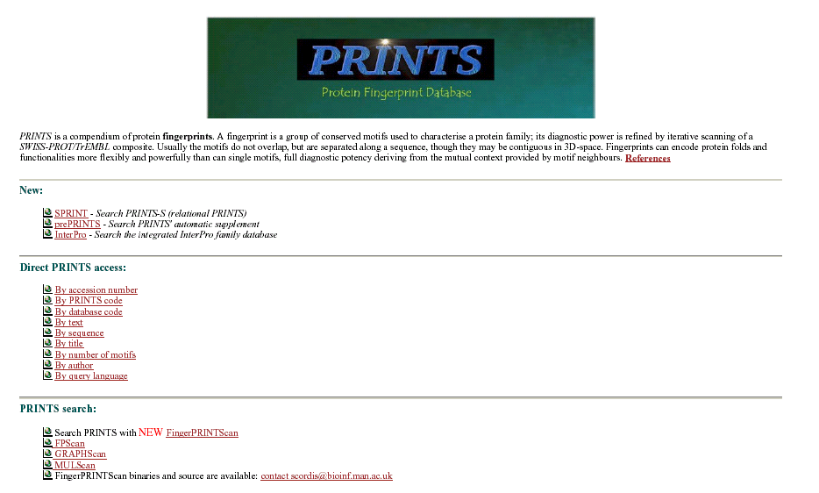
Sekundární databáze
Databáze funkčních nebo strukturních motivů získaných srovnáváním primárních dat (sekvencí)
PRINTS, http://www.bioinf.man.ac.uk/dbbrowser/PRINTS/

Slide 45
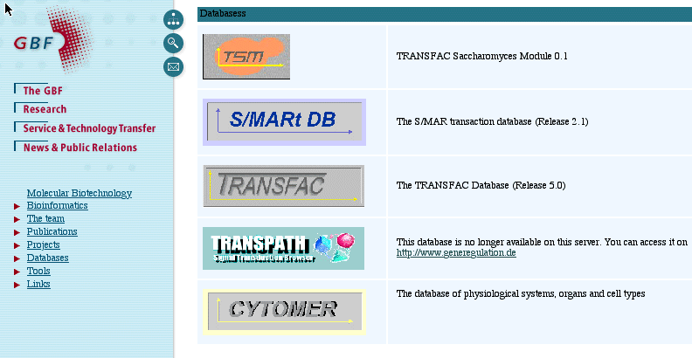
Sekundární databáze
TRANSFAC http://www.gene-regulation.com/
Scaffold/Matrix Attached Region transaction Database
Notes:
S/MARt DB (saffold/matrix attached region transaction database). This database collects information about S/MARs and the nuclear matrix proteins that are supposed be involved in the interaction of these elements with the nuclear matrix. http://transfac.gbf.de/SMARtDB/index.html)

Slide 46
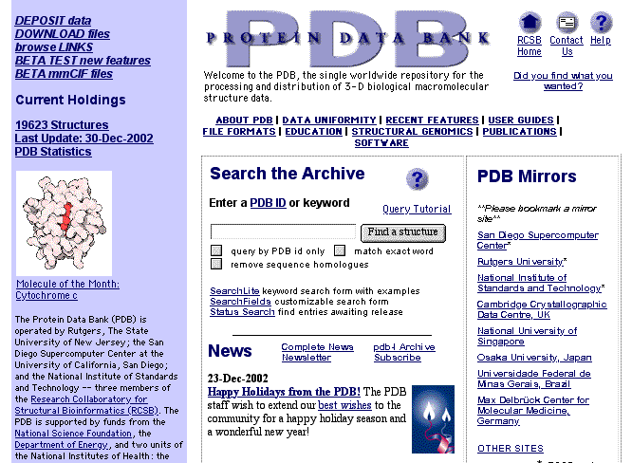
Strukturální databáze
PDB http://www.rcsb.org/pdb/

Slide 47
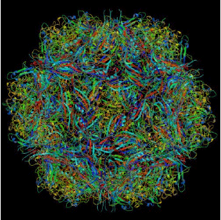
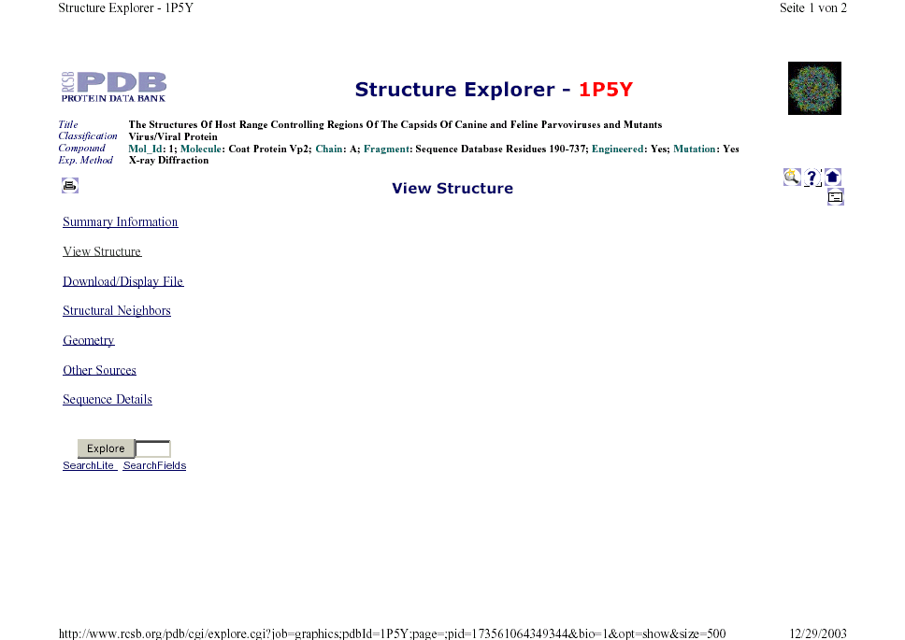
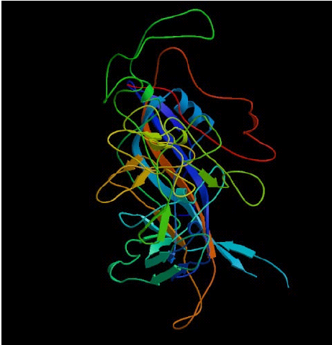
Strukturální databáze
PDB http://www.rcsb.org/pdb/

Slide 48
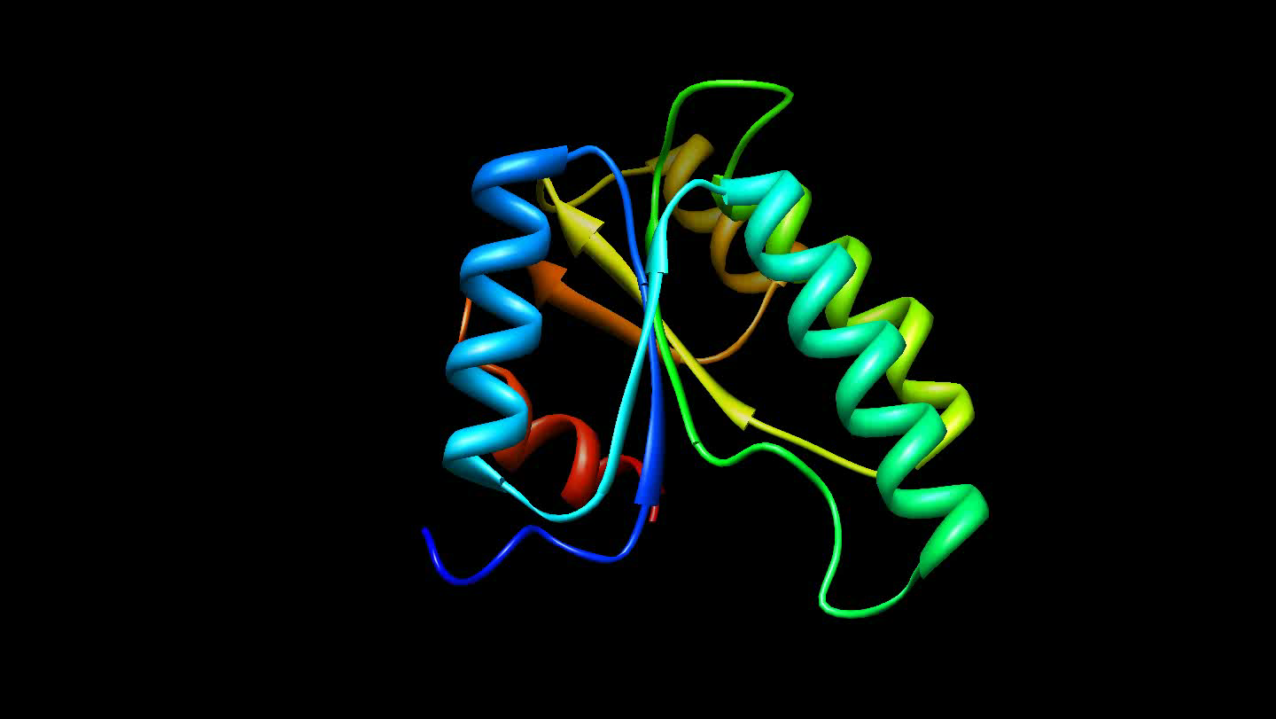
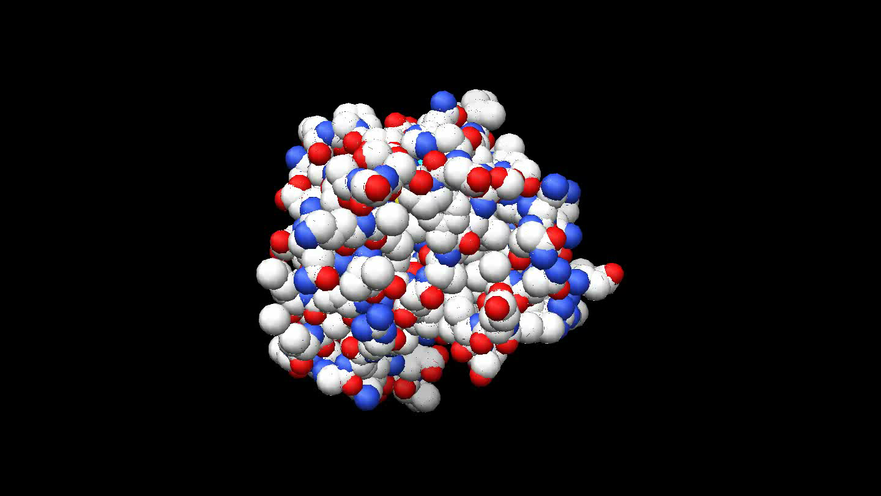
Strukturální databáze
PDB http://www.rcsb.org/pdb/
Pekárová et al., Plant Journal (2011)

Slide 49
Osnova
Schéma předmětu
Definice
Role BIOINFORMATIKY v současném pojetí FUNKČNÍ GENOMIKY
Databáze
  Spektrum „on-line“ zdrojů
  PRIMÁRNÍ, SEKUNDÁRNÍ a STRUKTURÁLNÍ databáze
  GENOMOVÉ zdroje

Slide 50
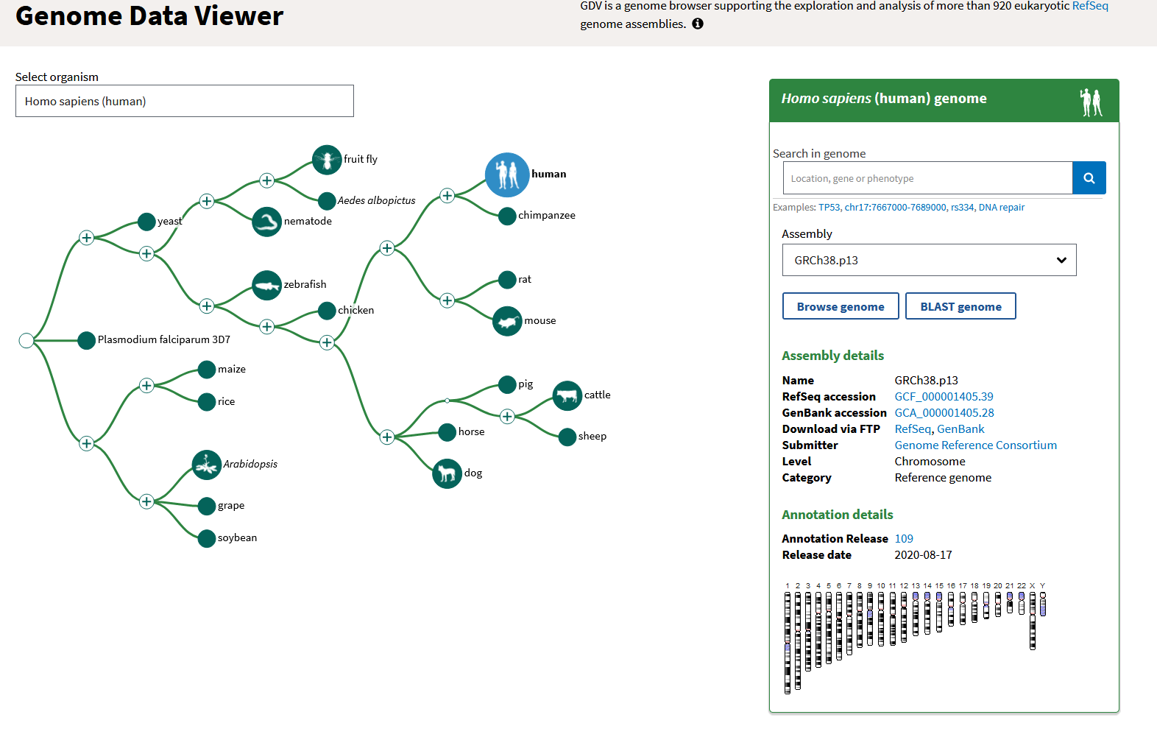
Genomové zdroje
NCBI Genome Data Viewer https://www.ncbi.nlm.nih.gov/genome/gdv /

Slide 51
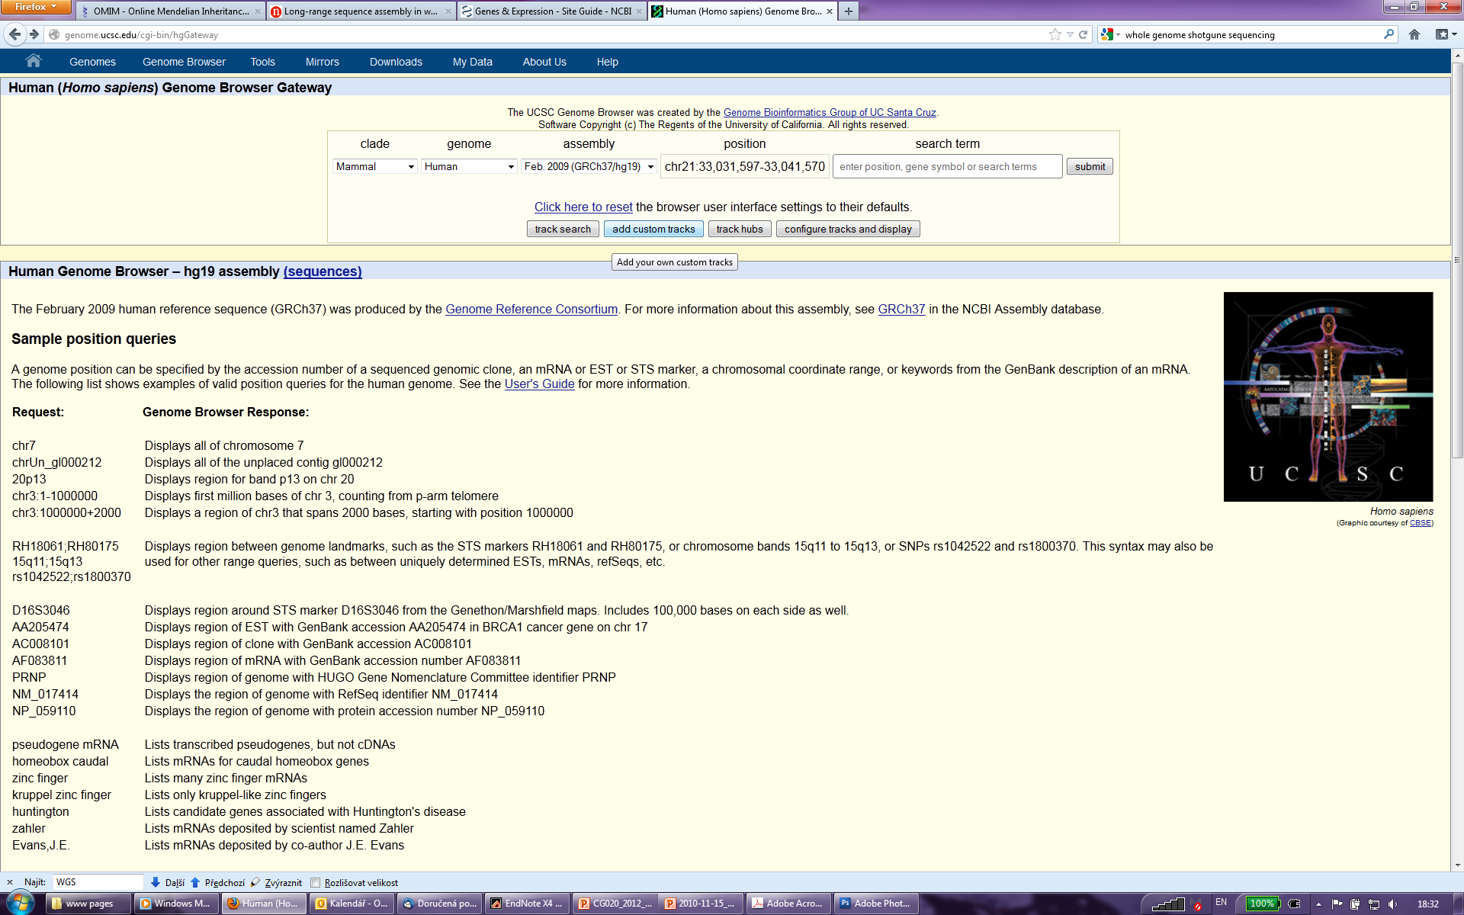
Genomové zdroje
Genome Browser Gateway https://genome.ucsc.edu/

Slide 52
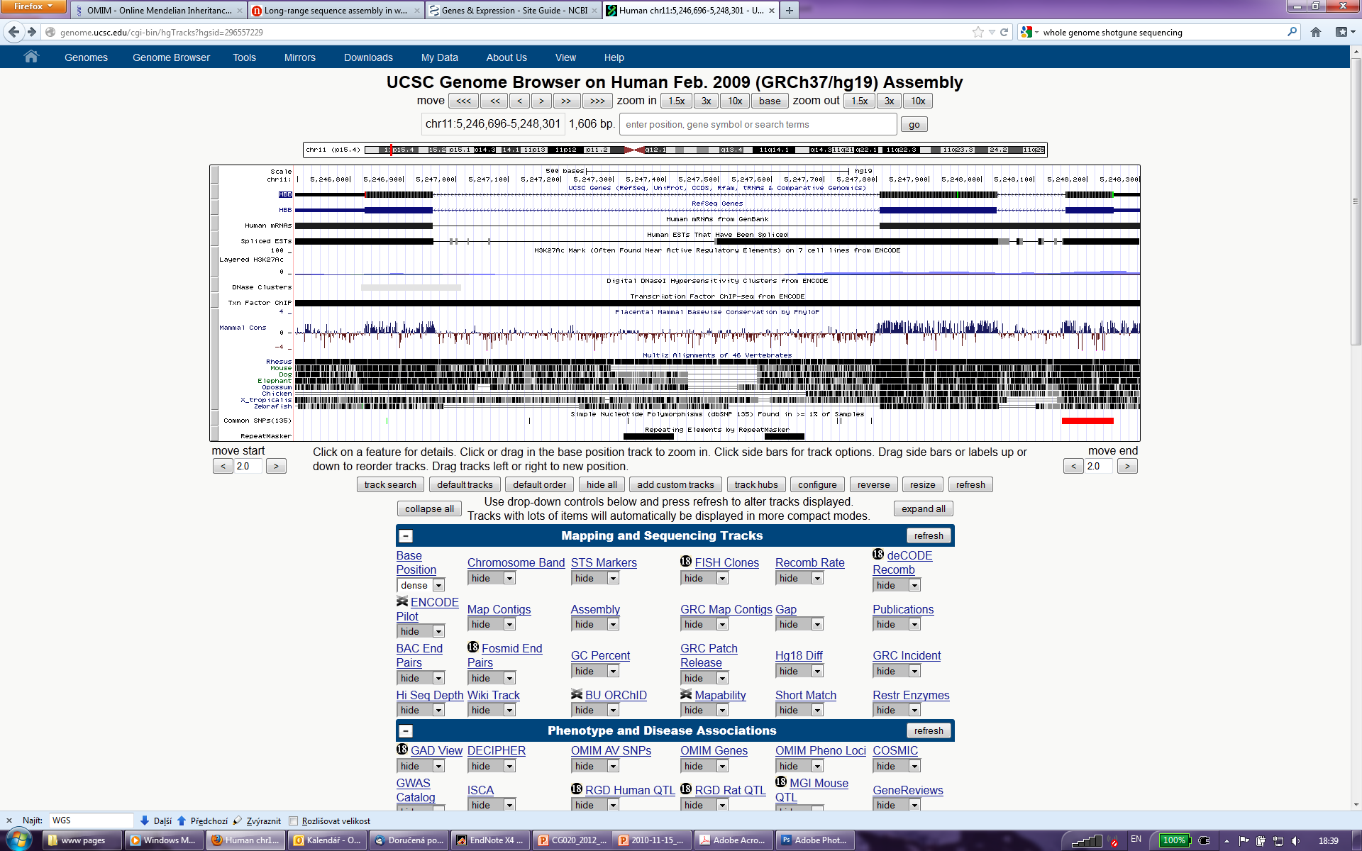
Genomové zdroje
Human Genome Browser http://genome.ucsc.edu/cgi-bin/hgGateway

Slide 53
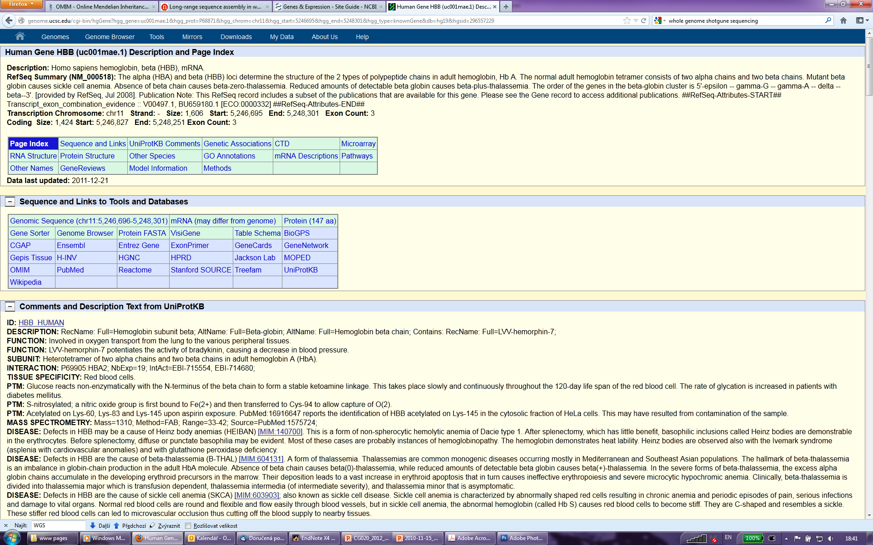
Genomové zdroje
Human Genome Browser http://genome.ucsc.edu/cgi-bin/hgGateway

Slide 54
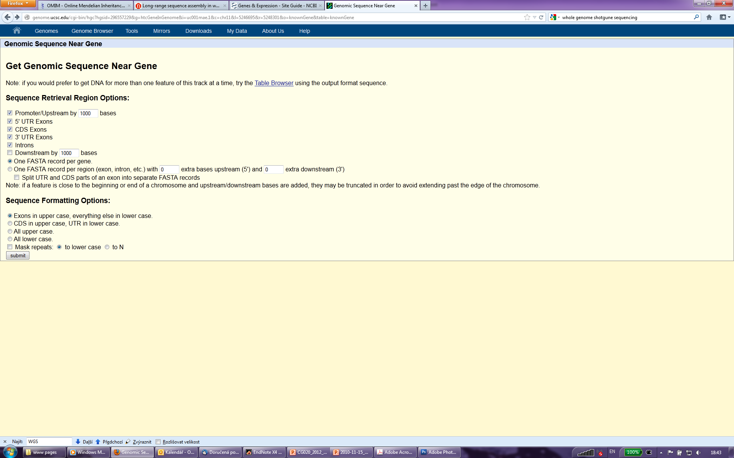
Genomové zdroje
Human Genome Browser http://genome.ucsc.edu/cgi-bin/hgGateway

Slide 55
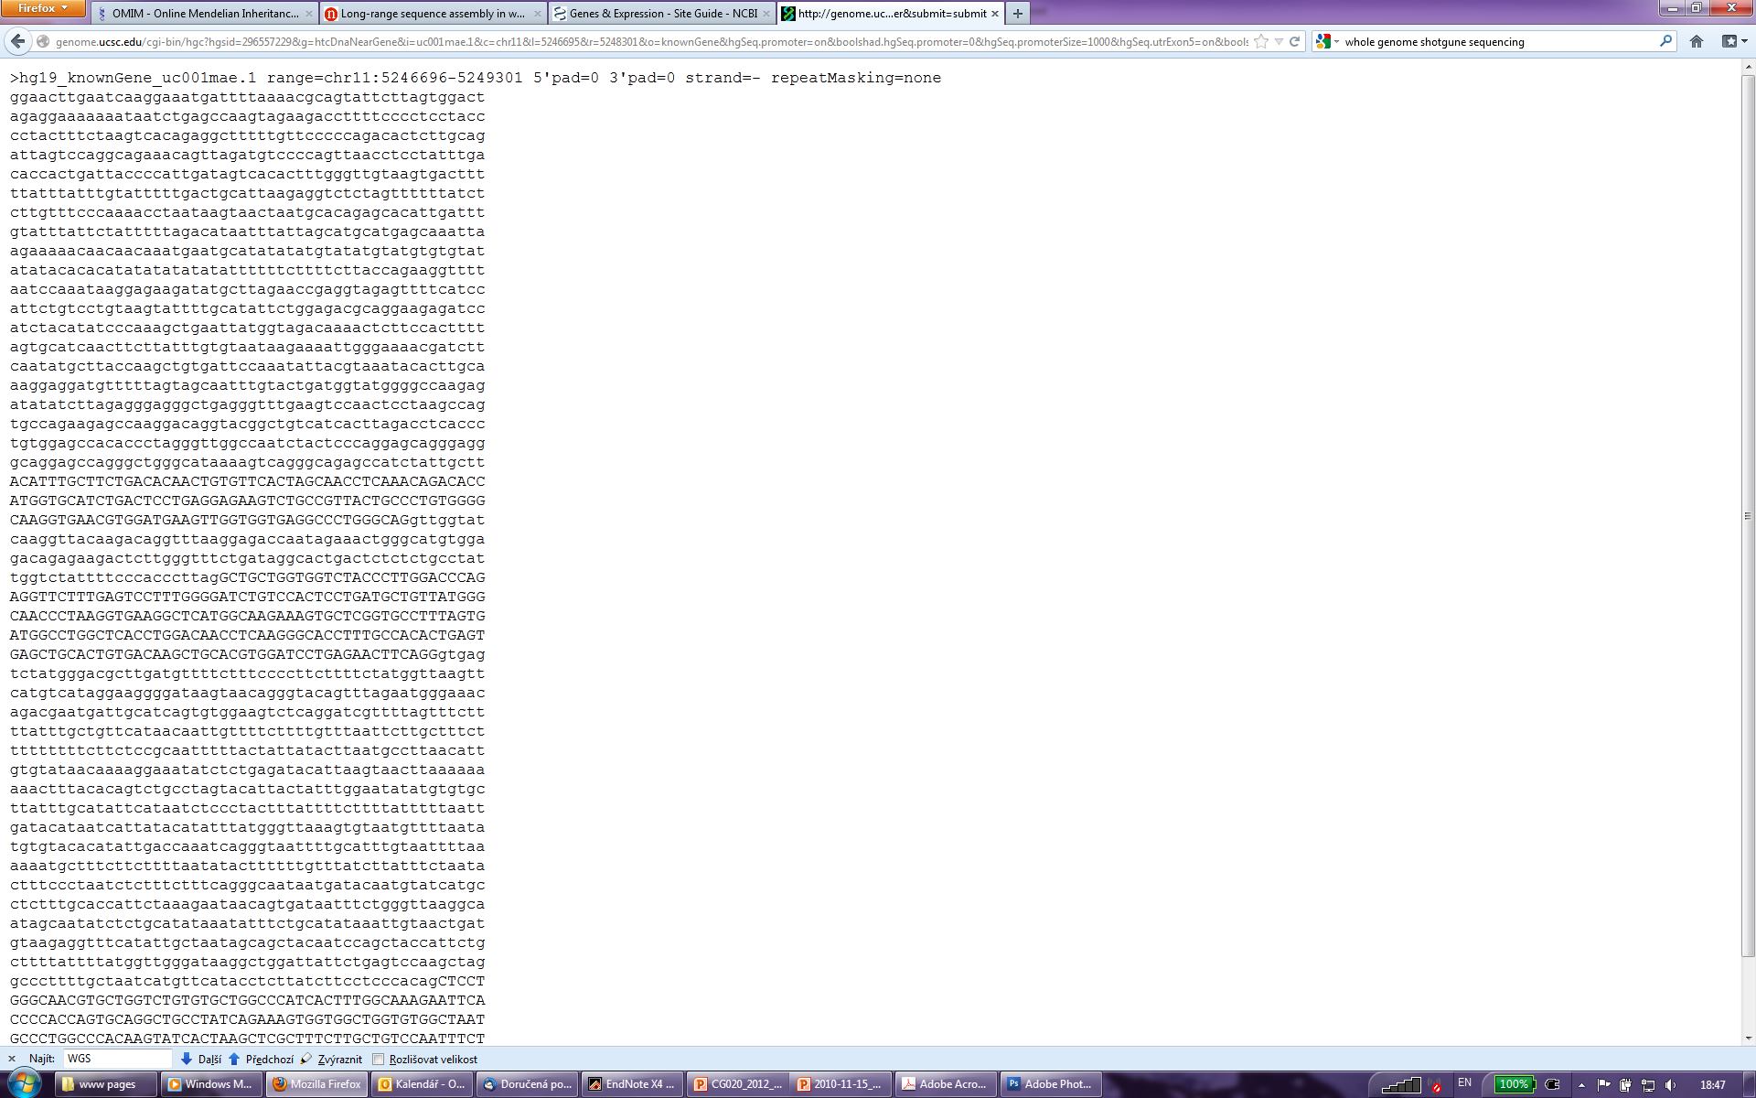
Genomové zdroje
Human Genome Browser http://genome.ucsc.edu/cgi-bin/hgGateway

Slide 56
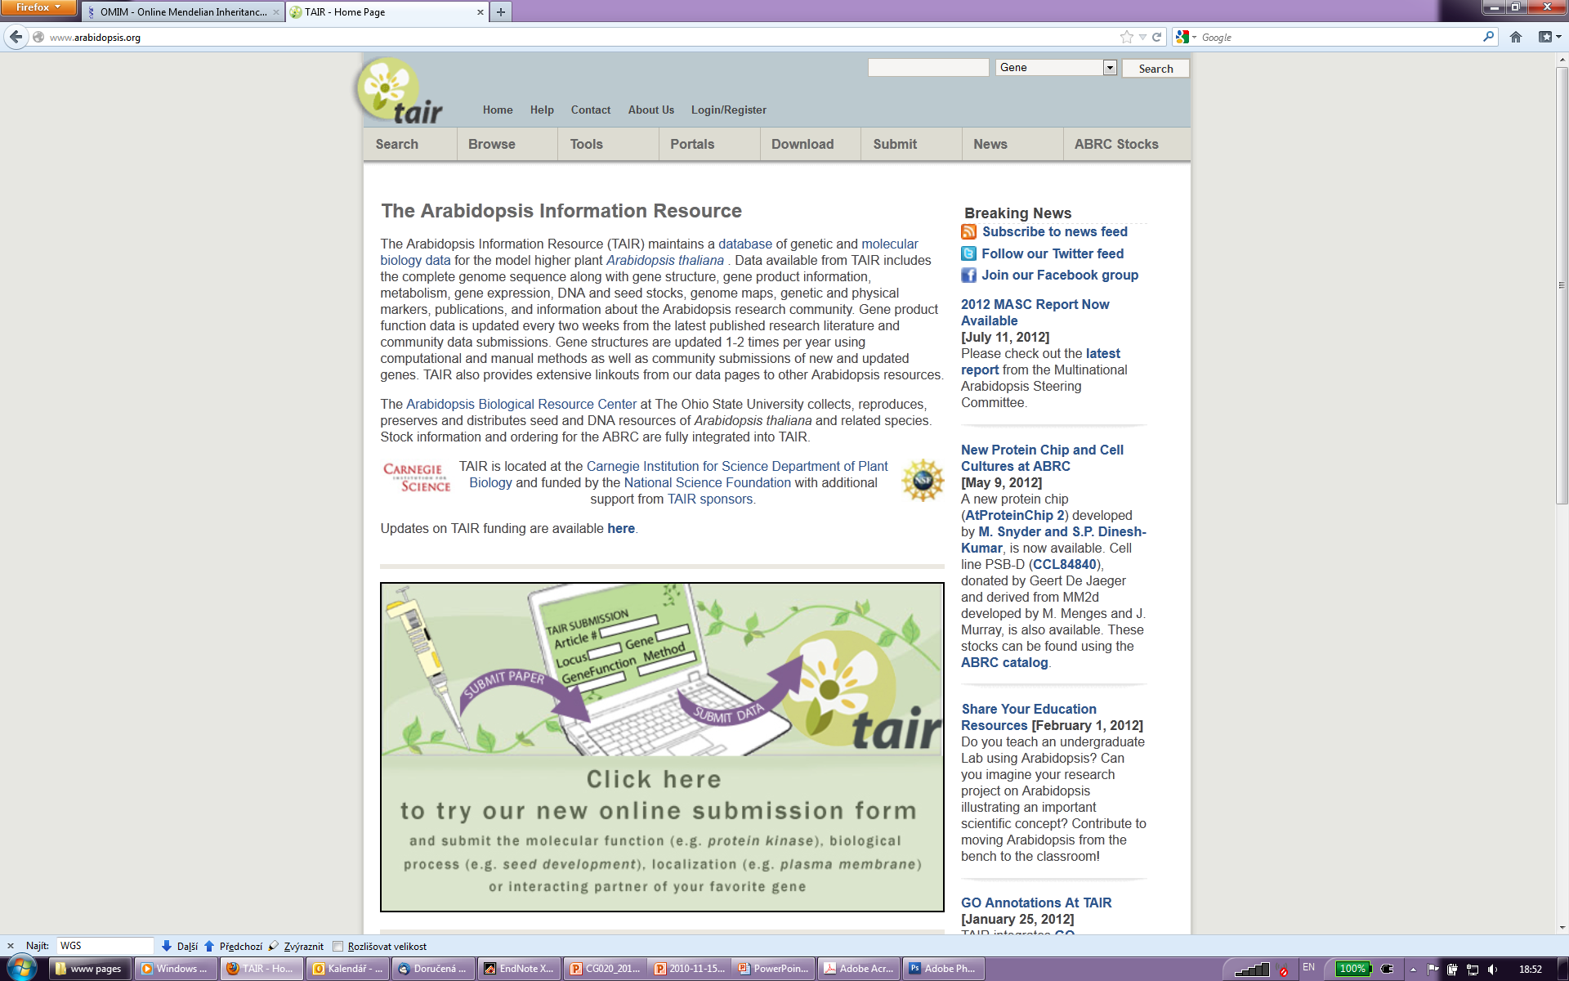
Genomové zdroje
The Arabidopsis Information Resource (TAIR) http://www.arabidopsis.org

Slide 57
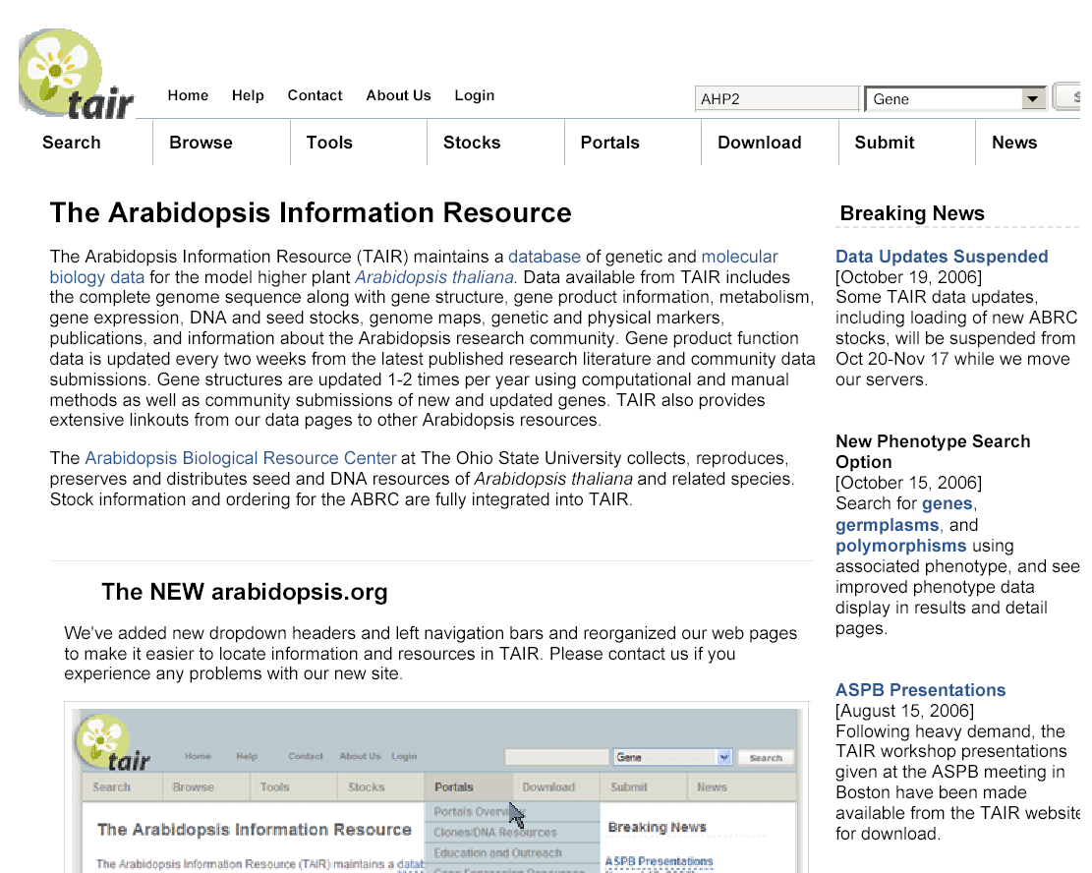
Genomové zdroje
The Arabidopsis Information Resource (TAIR) http://www.arabidopsis.org
AHP2 @ TAIR

Slide 58
Osnova
Schéma přednášky
Role BIOINFORMATIKY v současném pojetí FUNKČNÍ GENOMIKY
Databáze
Spektrum „on-line“ zdrojů
PRIMÁRNÍ, SEKUNDÁRNÍ a STRUKTURÁLNÍ databáze
GENOMOVÉ zdroje
Analytické nástroje
Vyhledávání homologií

Slide 59
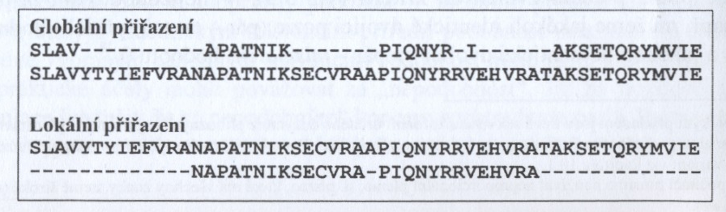
Analytické nástroje
Globální vs. lokální přiřazení
Cvrčková, Úvod do praktické bioinformatiky
Globální přiřazení pouze u sekvencí, které jsou si podobné a podobné délky (za cenu vnášení mezer do jedné nebo obou sekvencí)
Globální přiřazení se používá především v případě mnohačetného přiřazování (CLUSTALW, viz dále)
Lokální přiřazení umožní identifikaci a srovnání i v případě porovnávání pouze úseků sekvencí s významnou mírou podobnosti, např. i při záměně pořadí proteinových domén během evoluce

Slide 60
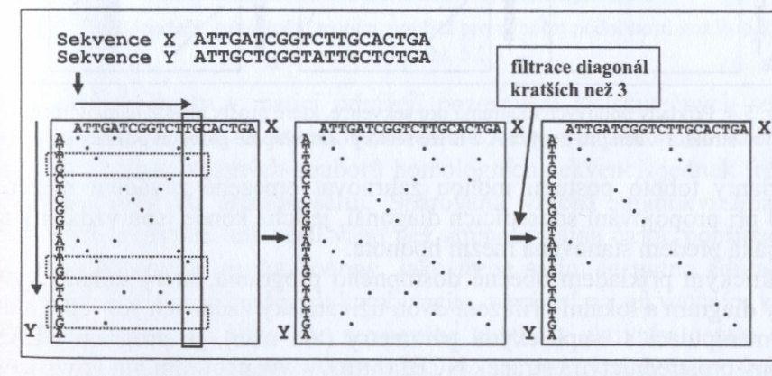
Analytické nástroje
Volba správného typu přiřazení pomocí bodového diagramu (dotplot)
Cvrčková, Úvod do praktické bioinformatiky
vynesení sekvencí proti sobě
identifikace shody v okně o dané velikosti (např. 2 bp)
„odfiltrování“ diagonál o délce menší než je mezní hodnota (threshold)

Slide 61
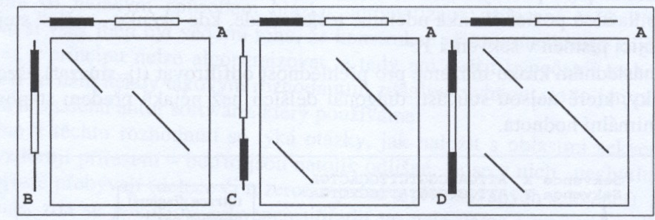
Analytické nástroje
příklady srovnání sekvencí pomocí bodového diagramu
Cvrčková, Úvod do praktické bioinformatiky
globálně lze srovnávat pouze sekvence A, B
ostatní sekvence prošly během evoluce záměnou domén a je nutné je porovnávat lokálně
bodový diagram lze získat pomocí srovnávání programem BLAST2 (viz dále)

Slide 62
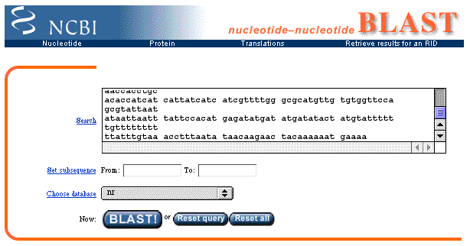
Analytické nástroje
BLAST http://ncbi.nlm.nih.gov/BLAST/

Slide 63
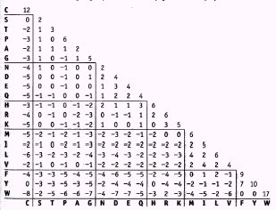
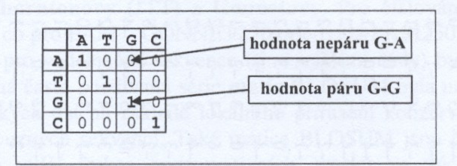
BLAST
Basic Local Alignment Search Tool
Velikost vyhledávacího slova (word size): 10-11 bp, resp. 2-3 aa
Primární podobnosti (seed matches)
Rozšiřování oblasti homologie doprava i doleva
Hodnocení homologie pomocí matice PAM (Point Accepted Mutation) nebo BLOSUM (BLOcks Substitution Matrix)
Zobrazení výsledků
Matice PAM 250
MRKEV [delece]
MRKE [záměna]
MRKY [inzerce]
MRAKY M R . K E V
| | | :
M R A K Y
Cvrčková, Úvod do praktické bioinformatiky

Slide 64
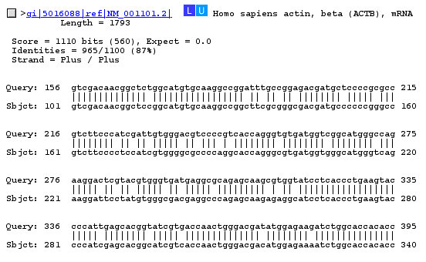
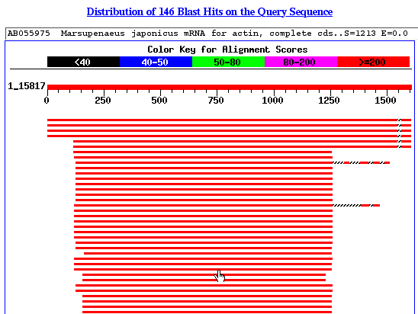
BLAST
Basic Local Alignment Search Tool
E= expectancy value
„expectancy value“ udává předpokládaný počet sekvencí se stejnou nebo lepší podobnosti při vyhledávání ve stejně velké databázi složené z náhodných sekvencí
výsledek udává frakci totožných a u proteinů i podobných pozic, příp. počet vložených mezer

Slide 65
Primární databáze
Notes:
BLINK is a link to the pre-computed BLAST search results for the respective sequence (see the next slide).

Slide 66

BLAST
Basic Local Alignment Search Tool

Slide 67
BLAST
Specializované verze
V současnosti existuje celá řad specializovaných verzí programu BLAST
vyhledávání podle zdroje (organismu) sekvencí, např. známých genomů mikroorganismů
BLASTP
vyhledávání podobnosti k proteinu v databázi proteinových sekvencí
BLASTN
vyhledávání podobnosti k nukleotidové sekvenci v databázi nukleotidových sekvencí
další varianty jako např. MEGABLAST pro identifikaci totožných nebo velice podobných sekvencí (vyhledává dlouhé podobné úseky nukl. sekvencí)
BLASTX
vyhledávání podobnosti nukleotidové sekvence přeložené do sekvence aa v proteinové databázi

Slide 68
BLAST
Specializované verze
V současnosti existuje celá řad specializovaných verzí programu BLAST
TBLASTN
vyhledávání podobnosti proteinové sekvence v nukleotidové databázi přeložené do sekvence aa
TBLASTX
vyhledávání k sekvenci nukleotidů přeložené do sekvence aa v databázi nukleotidových sekvencí přeložených do sekvence aa

Slide 69
BLAST
Specializované verze
V současnosti existuje celá řad specializovaných verzí programu BLAST
PSI-BLAST (Position-Specific Iterated BLAST)
Prvním krokem je standardní BLAST, při kterém PSI-BLAST identifikuje skupinu podobných sekvencí s E hodnotou lepší než minimální hodnota (standardně 0,005)
PSI-BLAST vytváří pro každé přiřazení tzv. PSSM (Position Specific Substitution Matrix)
PSSM matice zohledňuje výskyt jedné aminokyseliny ve stejné pozici se zvýšenou frekvencí u sekvencí identifikovaných jako podobné v prvním kole pomocí BLAST, což může znamenat funkční konzervovanost

Slide 70
BLAST
Specializované verze
V současnosti existuje celá řada specializovaných verzí programu BLAST
PHI-BLAST (Pattern-Hit Initiated BLAST)
Určen k identifikaci specifické sekvence, např. motivu (pattern) v sekvenci podobných proteinových sekvencí
Sekvenci motivu je třeba vložit pomocí speciálního syntaxu
[LVIMF] znamená buď Leu, Val, Ile, Met nebo Phe
- je oddělovník (neznamená nic)
x(5) znamená 5 jakýchkoliv aminokyselin
x(3, 5) znamená 3 až 5 jakýchkoliv aminokyselin

Slide 71

BLAST
Specializované verze
Příklad vyhledávání pomocí PHI-BLAST

Slide 72
Osnova
Schéma přednášky
Role BIOINFORMATIKY v současném pojetí FUNKČNÍ GENOMIKY
Databáze
Spektrum „on-line“ zdrojů
PRIMÁRNÍ, SEKUNDÁRNÍ a STRUKTURÁLNÍ databáze
GENOMOVÉ zdroje
Analytické nástroje
Vyhledávání homologií
Vyhledávání sekvenčních motivů, otevřených čtecích rámců, restrikčních míst….

Slide 73

Analytické nástroje
Biology Workbench http://workbench.sdsc.edu/

Slide 74

Analytické nástroje
Biology Workbench http://workbench.sdsc.edu/

Slide 75

Analytické nástroje
Biology Workbench http://workbench.sdsc.edu/

Slide 76

Analytické nástroje
Biology Workbench http://workbench.sdsc.edu/

Slide 77

Analytické nástroje
Biology Workbench http://workbench.sdsc.edu/

Slide 78

Analytické nástroje
Biology Workbench http://workbench.sdsc.edu/

Slide 79

Analytické nástroje
Biology Workbench http://workbench.sdsc.edu/

Slide 80

Analytické nástroje
Virtual PCR (VPCR) http://grup.cribi.unipd.it/cgi-bin/mateo/vpcr2.cgi

Slide 81

Analytické nástroje
Virtual PCR (VPCR) http://grup.cribi.unipd.it/cgi-bin/mateo/vpcr2.cgi

Slide 82
Osnova
Schéma přednášky
Role BIOINFORMATIKY v současném pojetí FUNKČNÍ GENOMIKY
Databáze
Spektrum „on-line“ zdrojů
PRIMÁRNÍ, SEKUNDÁRNÍ a STRUKTURÁLNÍ databáze
GENOMOVÉ zdroje
Analytické nástroje
Vyhledávání homologií
Vyhledávání sekvenčních motivů, otevřených čtecích rámců, restrikčních míst….
Další www genomové nástroje

Slide 83






Další WWW zdroje
TIGR (The Institute for Genomic Research), http://www.tigr.org/software/
  Recently part of the J. Craig Venter Institute

Slide 84

Další WWW zdroje
Online Mendelian Inheritance in Man (OMIM) http://www.omim.org/

Slide 85
Shrnutí
Schéma přednášky
Role BIOINFORMATIKY v současném pojetí FUNKČNÍ GENOMIKY
Databáze
Spektrum „on-line“ zdrojů
PRIMÁRNÍ, SEKUNDÁRNÍ a STRUKTURÁLNÍ databáze
GENOMOVÉ zdroje
Analytické nástroje
Vyhledávání homologií
Vyhledávání sekvenčních motivů, otevřených čtecích rámců, restrikčních míst….
Další www genomové nástroje

Slide 86
Diskuse

